Slide 1
CSCI 2824
Quizlet 5

Slide 2
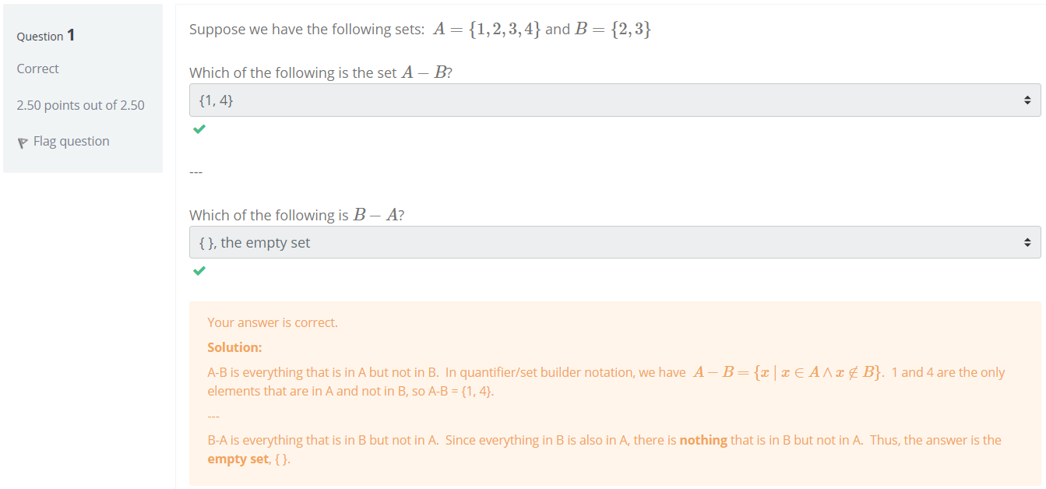

Slide 3
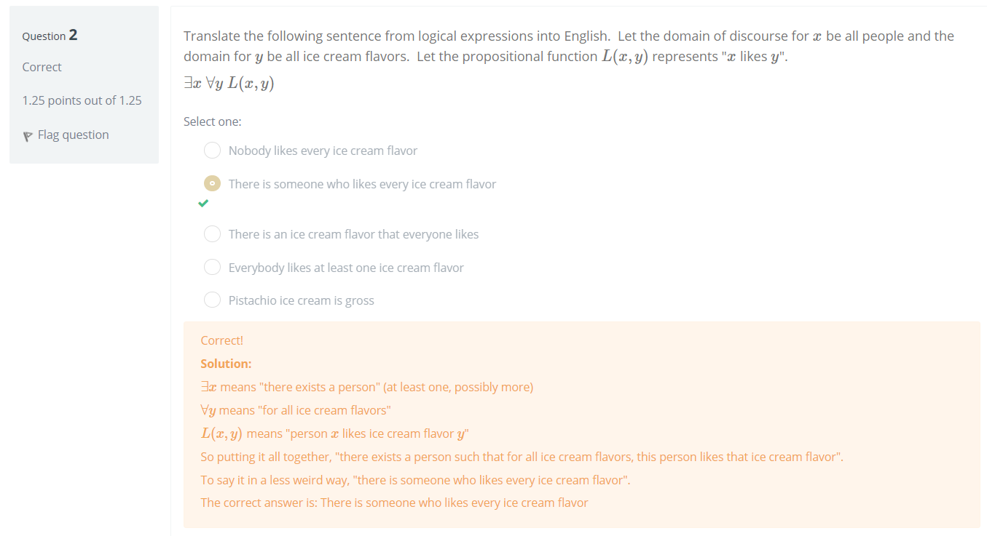

Slide 4
